Slide 1
Телеметрия 1
Метрики

Slide 2
Чего мы хотим?
Пока приложение запущено, за ним нужно наблюдать
Мы хотим знать загрузку процессора, потребление памяти, нагрузки на диски, на сеть, количество используемых потоков…
А ещё количество запросов к бэкенду, длительность, распределение по эндпойнтам…
Зачем?

Slide 3
Something’s wrong, I can feel it

Slide 4
Чтобы…
Успевать отреагировать на аномалии до того, как их заметят пользователи
Чтобы у этих аномалий были артефакты
Чтобы понимать, сколько ресурсов нам понадобится в будущем при масштабировании (и сколько уже сейчас нужно)
На КДПВ пример того, как в других сферах сталкиваются с теми же проблемами, что в разработке (в Formula 1 за один этап каждая команда обрабатывает до 160 терабайт данных)

Slide 5
Что такое телеметрия
Телеметрия - данные о работе приложения. Туда входят метрики, логи и трассировки.
Метрики - количественная информация о работе приложения, представляет из себя название, значение и, возможно, теги (метки). Пример: загрузка процессора, памяти, количество и длительность запросов.

Slide 6
Логи - текстовая информация, которую приложение записывает в ходу своей работы (например, записи об ошибках с подробным их описанием).
Трассировки - данные о прохождении запроса через сеть сервисов (какие сервисы, какой путь через них, сколько в каждом сервисе и в конкретном куске кода), имеют идентификатор, по которому можно их посмотреть.

Slide 7
Из чего состоят метрики
Название метрики
Значение метрики
Метки (теги)
Теги позволяют обогащать метрики разной информацией (инстансы, путь до endpoint’а, название сервиса и т.д.)

Slide 8
OpenTelemetry (Otel)
https://opentelemetry.io/
OpenSource-стандарт для описания телеметрия. Включает в себя рекомендации для формата метрик, логов и трассировок, а также примеры реализации приложений и различные SDK.
Де-факто сейчас стандарт в индустрии (хотя в крупных компаниях до сих пор много своих кастомных решений).

Slide 9
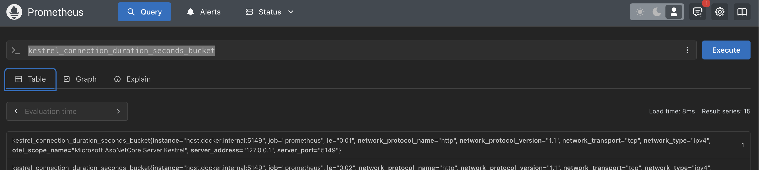
Prometheus
https://prometheus.io/
Стандарт для метрик, полностью совместимый с OpenTelemetry.
Включает в себя формат метрик, их сбор, хранение, запросы с ними (визуализация) и алерты (уведомления о превышении граничных значений).
Де-факто сейчас стандарта в индустрии (хотя есть развитие в виде VictoriaMetrics, совместимых с Prometheus, и более старая система Graphite, которая удобна тем, что позволяет кастомизировать её полностью).

Slide 10

Prometheus vs Graphite
Graphite - более старая система.
Основное отличие двух систем - подход к сбору метрик.
Graphite использует отправку метрик в единый relay (push).
Prometheus сам ходит по инстансам приложений в специальный endpoint /metrics и скрейпит метрики (pull).

Slide 11
Отличия Prometheus и OpenTelemetry stack
Первое - готовая система, но чисто для метрик, второе - стандарт, описывающий, как должно быть, но при этом реализации предоставляют всё
В первом метрики собираются с pull-механикой, во втором - шлём в endpoint (push, как в Graphite)

Slide 12
Grafana
https://grafana.com/
Самая популярная система для визуализации метрик (просмотр их на дашбордах).
Позволяет строить графики в различном виде.
Умеет подключаться к куче систем для хранения метрик.

Slide 13
Дашборды
Набор графиков. Графики могут быть разного вида - linear, bars, gauge
и т.д.

Slide 14
Алертинг
Prometheus и Grafana позволяют настраивать алерты - уведомления о превышении каких-либо заданных граничных значений метрик.
Существует и другие, внешние решения для этого, например, Moira, PagerDuty и т. п.

Slide 15
Ещё немного о Docker
В практике нам понадобится развернуть приложение и Prometheus локально
Можно скачать исполняемые файлы Prometheus (или установить его), запустить приложение, сбор метрик, но можно ли сделать это, ничего не устанавливая и не подготавливая среду руками?

Slide 16
Docker compose
Docker умеет разворачивать сразу несколько контейнеров одновременно. Для этого существует подсистема docker compose.
Настройка происходит в compose.yaml/compose.yml, а поднимаются сервисы с помощью команды docker compose up.
Нам это пригодится для разворачивания Prometheus и Grafana локально.

Slide 17
host.docker.internal
Специальное доменное имя для хоста. Позволяет обращаться к сервисам извне контейнера (например, развёрнутым на хосте или в другом контейнере с помощью port mapping).
Обычно существует в «готовых» реализациях Docker-демона по типу Docker Desktop, OrbStack, в «голом» Docker на Linux его нет, нужно обращаться напрямую по ip

